Slide 1
기업프로그래밍 5강
데이터융합sw학과
KOPO11 노을

Slide 2
Student_Score 만들기

Slide 3
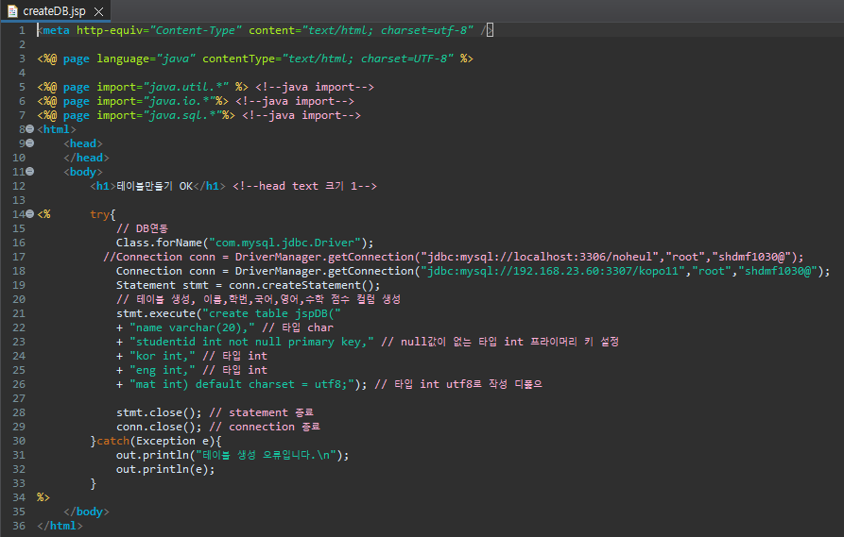

createDB.jsp
데이터베이스에 들어갈 테이블의 생성과 칼럼의 정의를 구현 하였다.

Slide 4
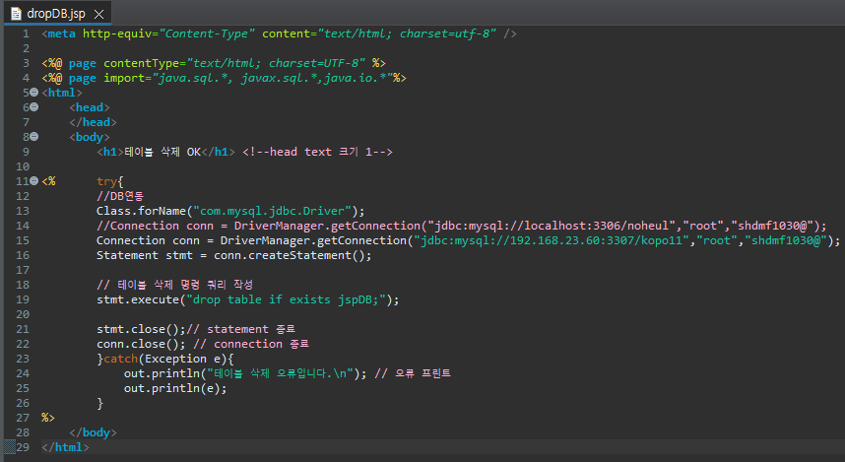

dropDB.jsp
데이터베이스 테이블 삭제 기능을 구현하였다.

Slide 5
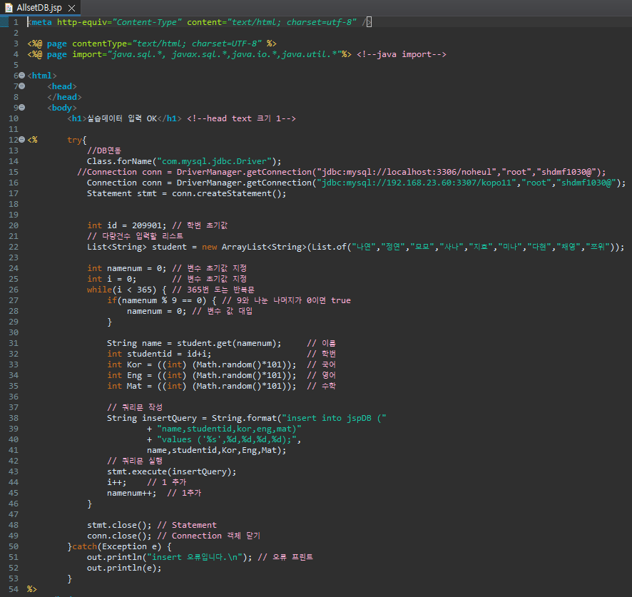

AllsetDB.jsp
리스트에 담긴 이름들을 순회하며 학번을 지정하였으며 국어,영어,수학의 랜덤한 값으로 대량의 데이터 입력 기능을 구현하였다.

Slide 6
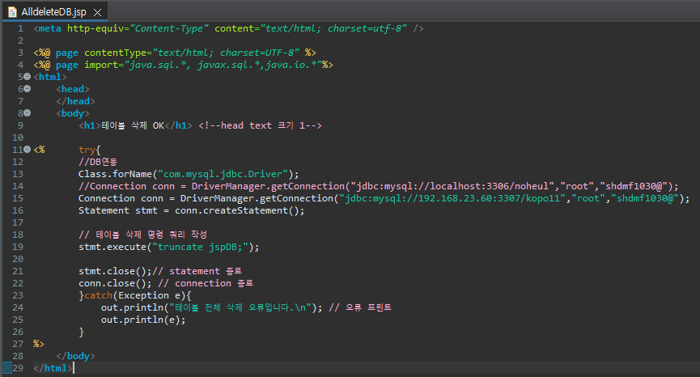

AlldeleteDB.jsp
데이터베이스 테이블은 그대로 두고 칼럼의 값들만 전체 삭제 기능을 구현하였다.

Slide 7

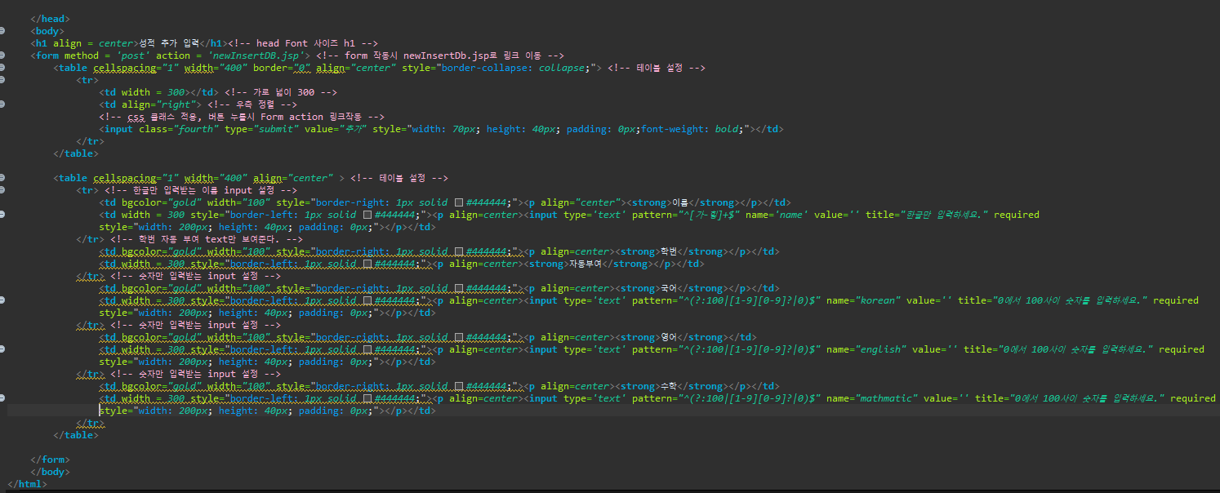
InputForm1.html
한 건의 추가입력을 받기 위한 테이블의 스타일과 입력 제한사항을 구현하였다.

Slide 8
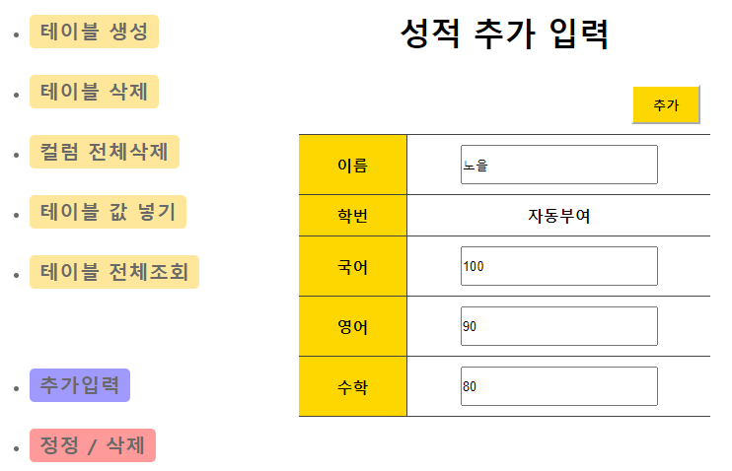
InputForm1.html 실행 화면
추가 버튼 클릭 시 newInsertDB.jsp 로 이동

Slide 9
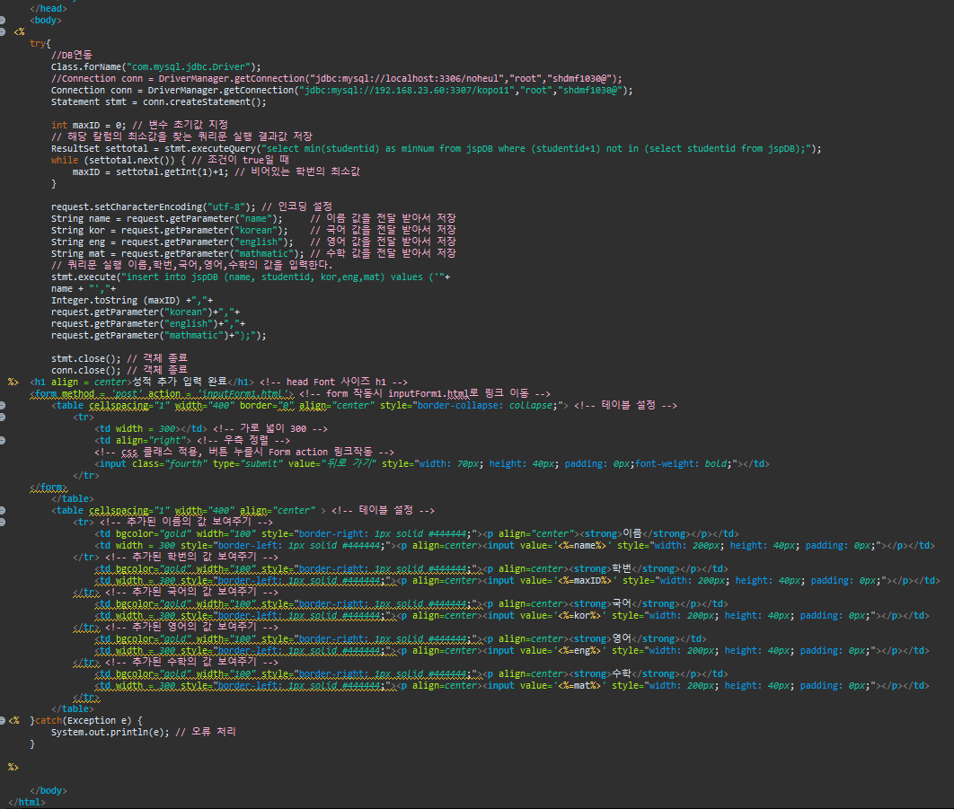
newInsertDB.jsp
입력 받은 값들을 전달받아 테이블에 한 건씩 insert
중간에 삭제되거나 빈 학번이 있으면 최소값을 찾아서 학번 부여한다.

Slide 10
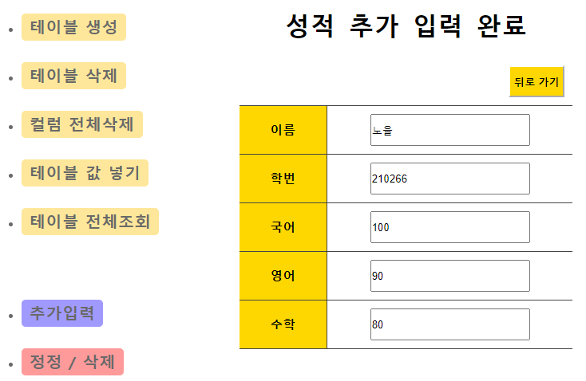
newInsertDB.jsp 실행 화면
뒤로가기 클릭 시 다시 inputForm1.html 로 이동

Slide 11
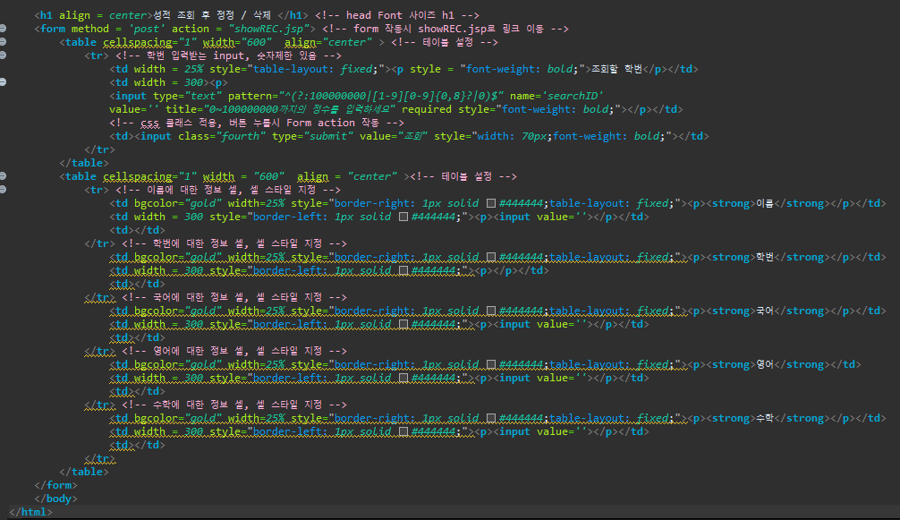

InputForm2.html
학번을 통해 조회를 하기 위한 테이블의 스타일과 입력 제한사항을 구현하였다.

Slide 12
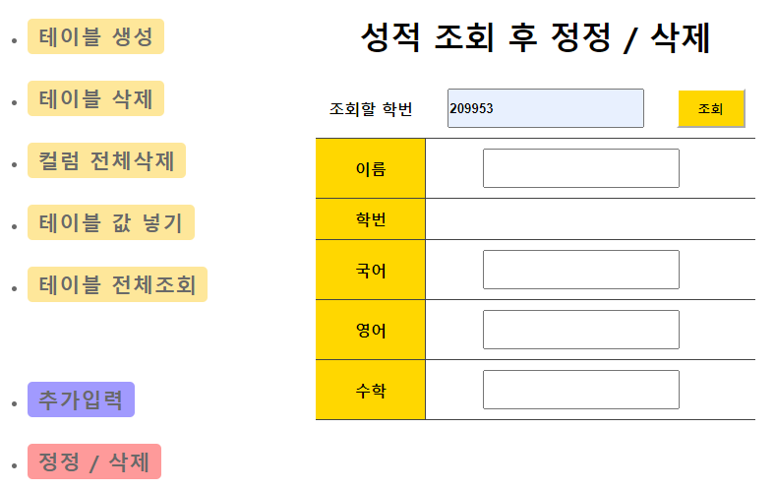
InputForm2.html 실행 화면
조회 버튼 클릭 시 showREC.jsp 로 이동

Slide 13
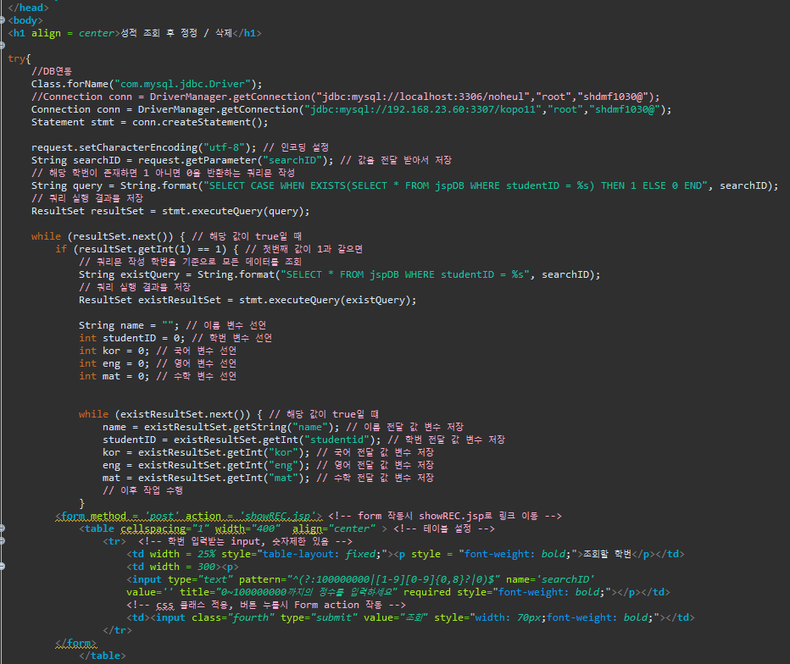
showREC.jsp
입력 받은 학번 값을 전달받아 DB에 입력받은 학번의 값이 존재할 때 테이블에 각 컬럼별로 정보를 보여준다.

Slide 14
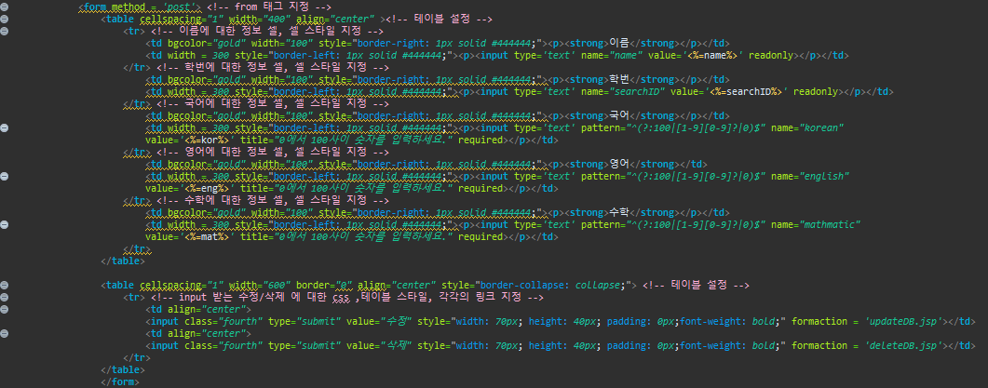
showREC.jsp
입력받은 학번이 DB에 존재할 때 보여지는 형태 구현

Slide 15
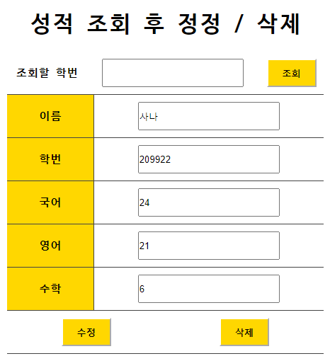
showREC.jsp 실행 화면
찾는 학번의 값이 있을 때 보여지는 형태
조회 클릭 시 InputForm2.html 로 이동
수정 클릭 시 updateDb.jsp 로 이동
삭제 클릭 시 deleted.jsp 로 이동

Slide 16
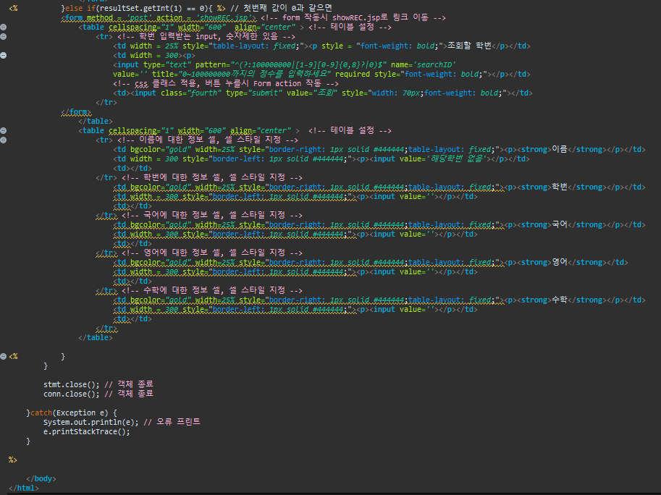
showREC.jsp
입력받은 학번이 DB에 존재하지 않을 때 보여지는 형태 구현
해당학번 없음으로 처리하고 나머지 셀 값은 비어둔다.

Slide 17
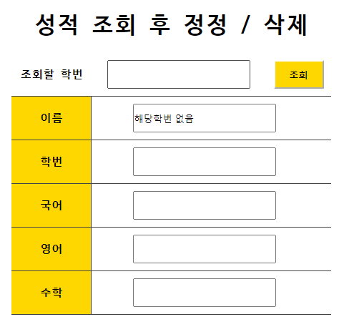
showREC.jsp 실행 화면
찾는 학번의 값이 없을 때 보여지는 형태
조회 클릭 시 InputForm2.html 로 이동

Slide 18
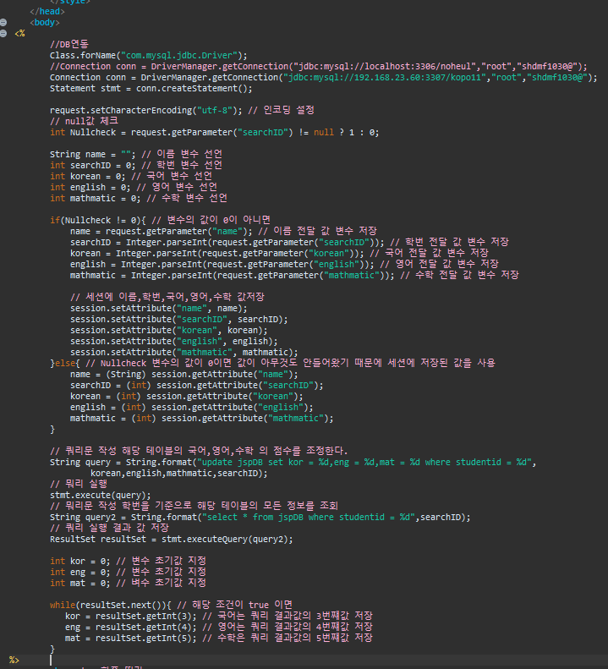
updateDB.jsp
수정하기 위해 재입력 받은 과목의 값을 전달받아 해당 칼럼에 update하기 위한 기능을 구현하였다.
학번의 정보가 입력되지 않은 형태로 다시 updateDB.jsp에 접속하게 되었을 경우 앞 과정에서 세션에 저장한 값을 불러온다.

Slide 19
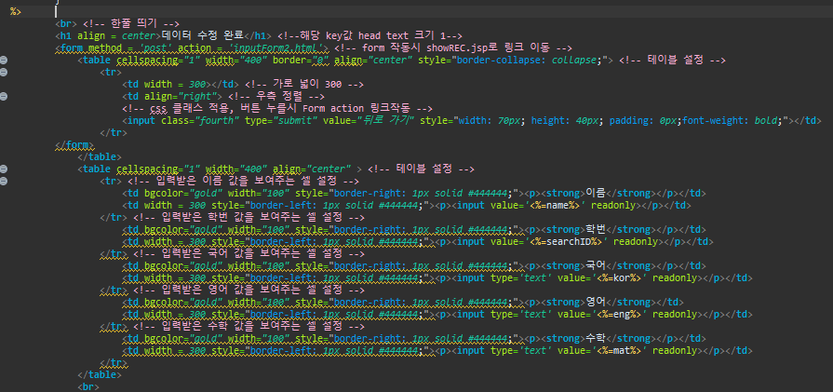
updateDB.jsp
수정된 각 컬럼의 정보들을 형태에 맞춰서 보여준다.

Slide 20
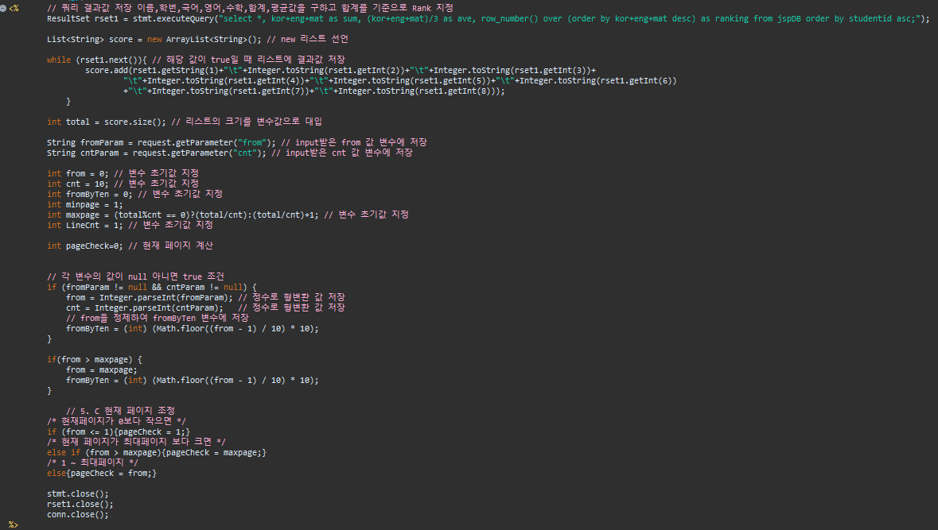
여기서부터는 수정된 값과 전체 테이블의 조회 구현

Slide 21
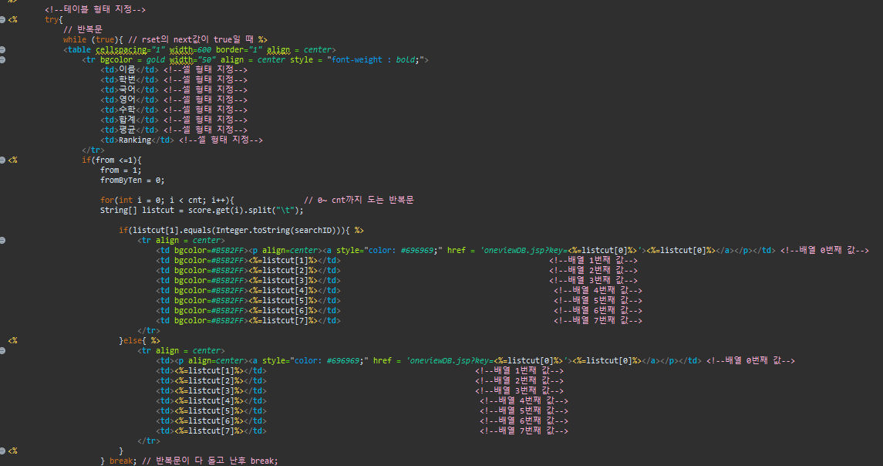

Slide 22
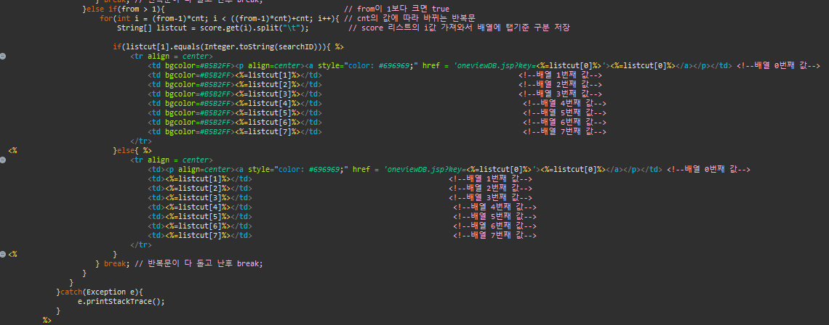

Slide 23
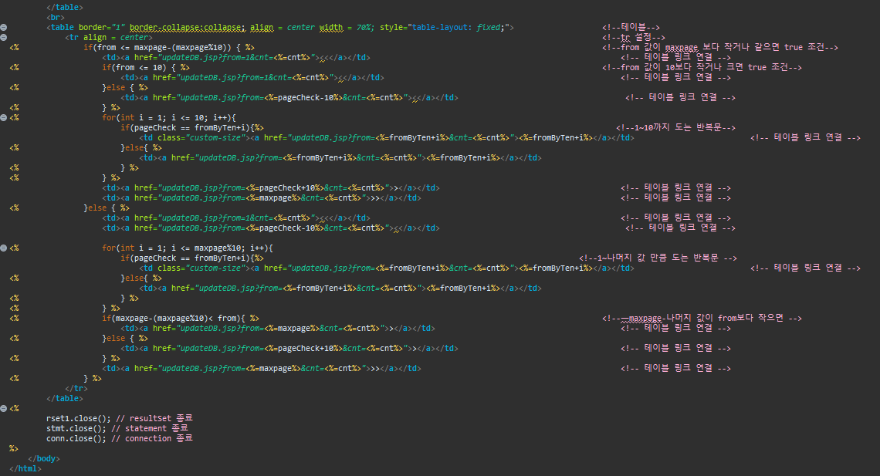

Slide 24
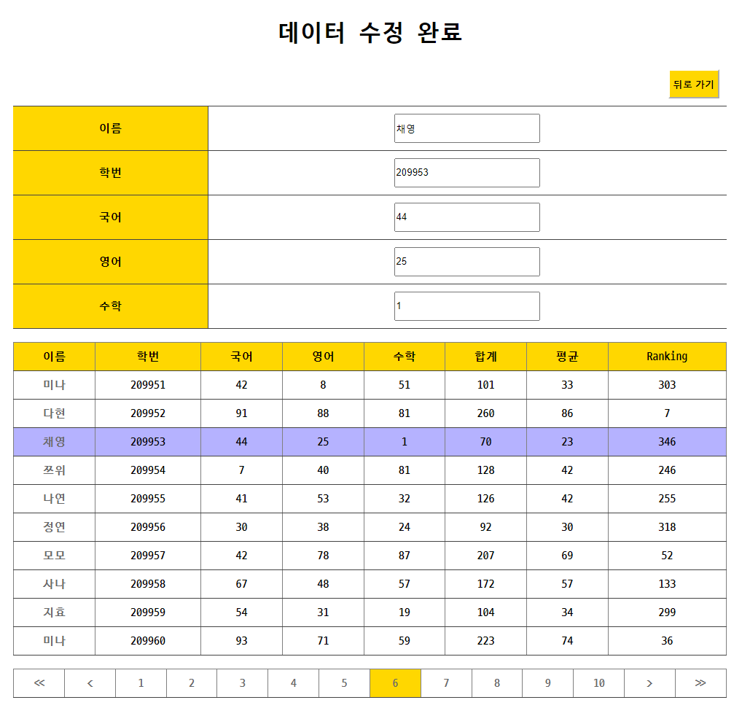
updateDB.jsp 실행화면
수정된 값의 포인트 표시와 정보를 보여주고, 전체 컬럼 값의 조회에 대한 페이지네이션을 구현하였다.
현재 페이지에 따라 하단의 페이지 표시에 포인트를 준다.

Slide 25
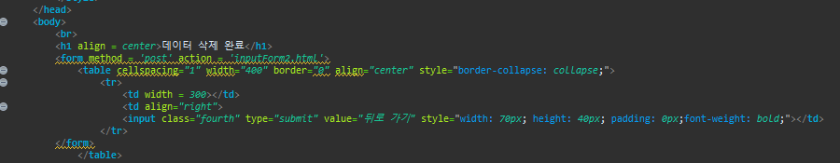
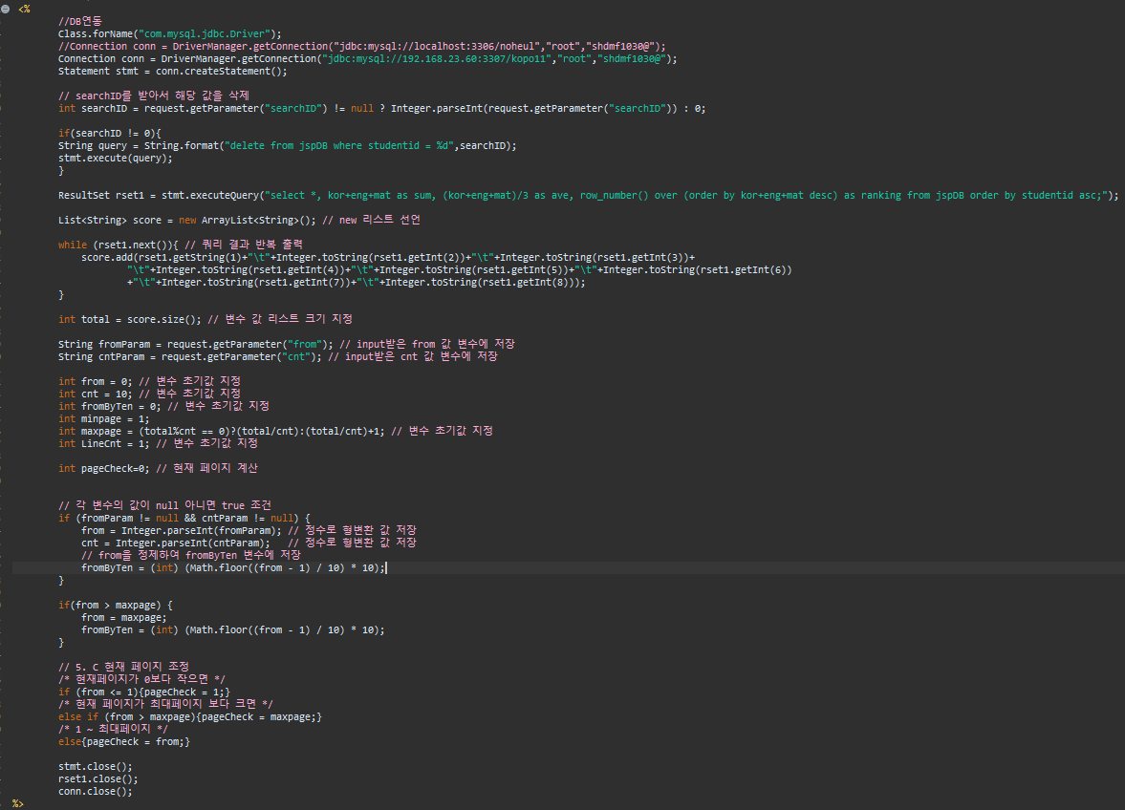
deleteDB.jsp
입력받은 학번 값을 전달받아 컬럼에서 해당 값을 삭제한다.
삭제 후 테이블 전체 정보 조회 페이지를 출력

Slide 29
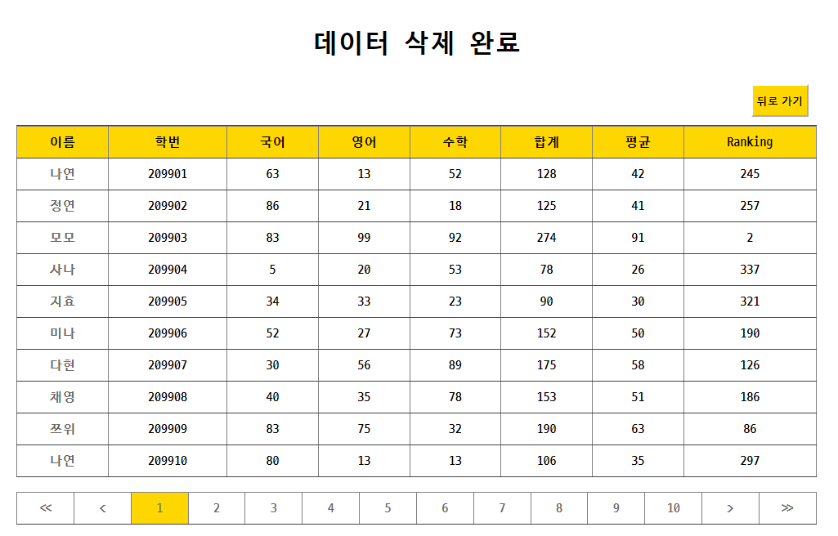
deleteDB.jsp 실행 화면
뒤로가기 클릭 시 InputForm2.html 로 이동

Slide 30
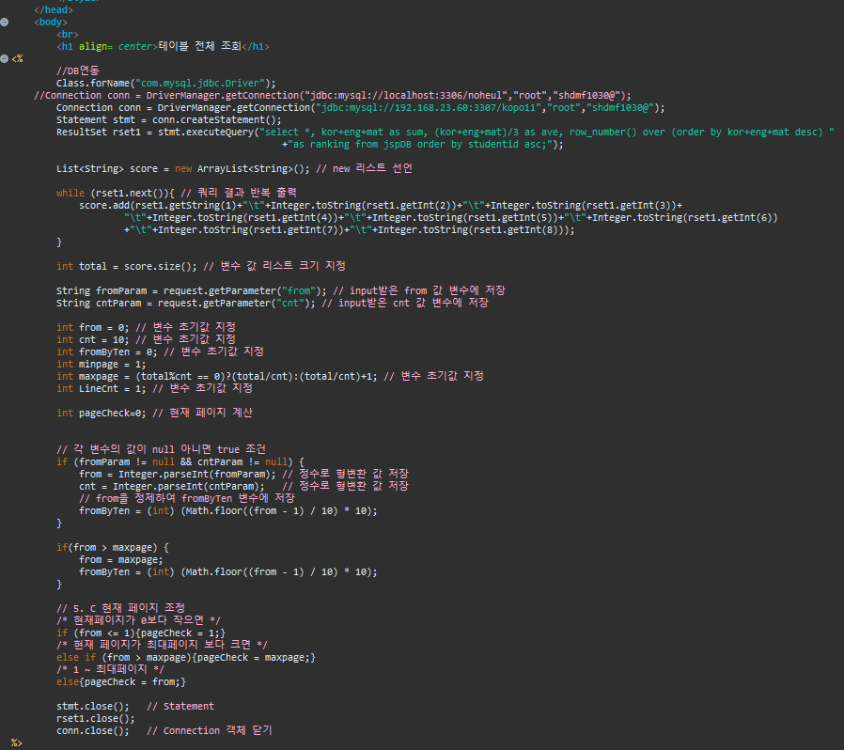

AllviewDB.jsp
지금까지 입력받아서 저장된 테이블의 모든 정보를 출력한다.
이름, 학번, 국어, 영어, 수학, 합계, 평균, Ranking 의 순으로 조회 출력
페이지네이션 적용

Slide 34
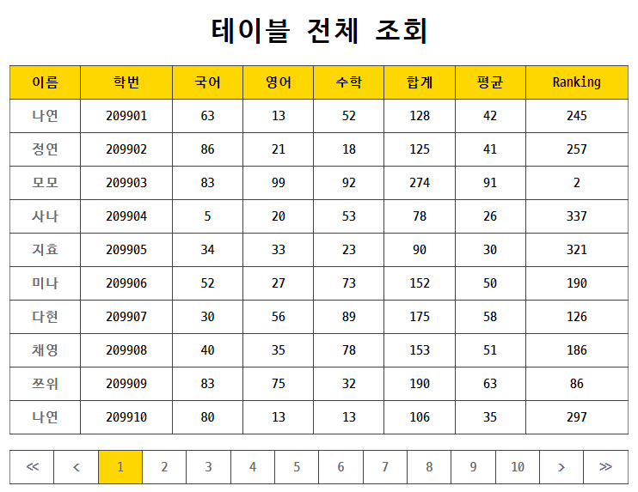
AllviewDB.jsp 실행 화면
이름 클릭 시 oneviewDB.jsp 로 이동

Slide 35
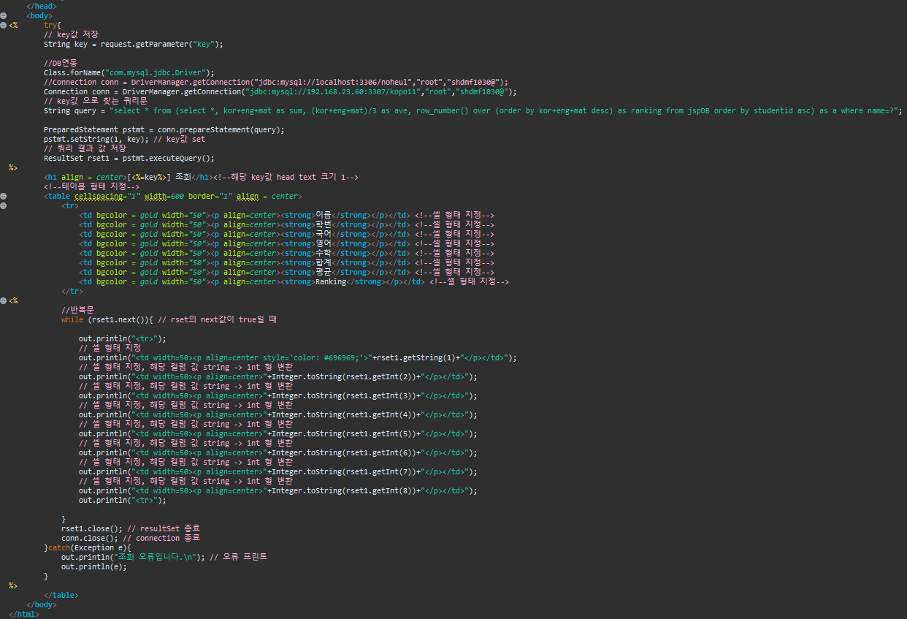
oneviewDB.jsp
이름 항목에서 전달받은 key값으로 해당 key의 정보 조회

Slide 36
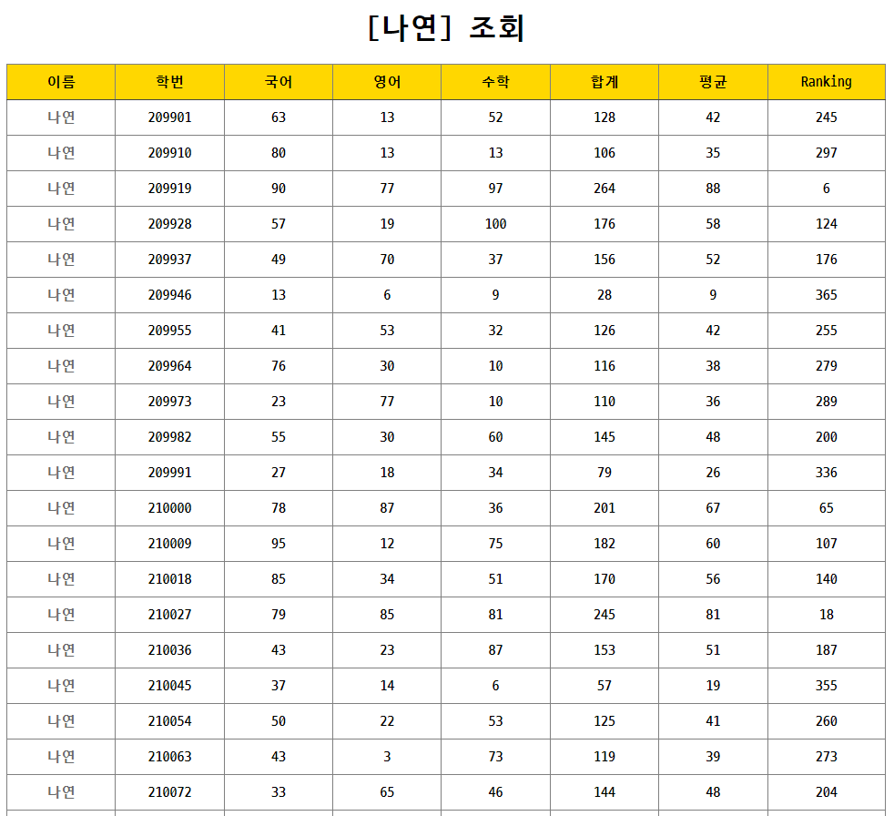
oneviewDB.jsp 실행 화면
Key값으로 전달 받은 나연에 대한 전체 정보 조회 실행 화면

Slide 37
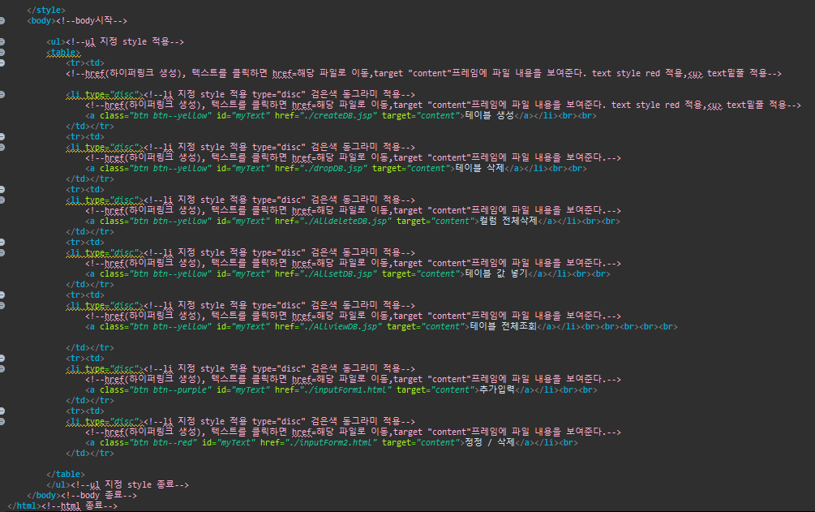
Menu.html
Menu창을 구현하기 위해 각각의 링크 연결

Slide 38
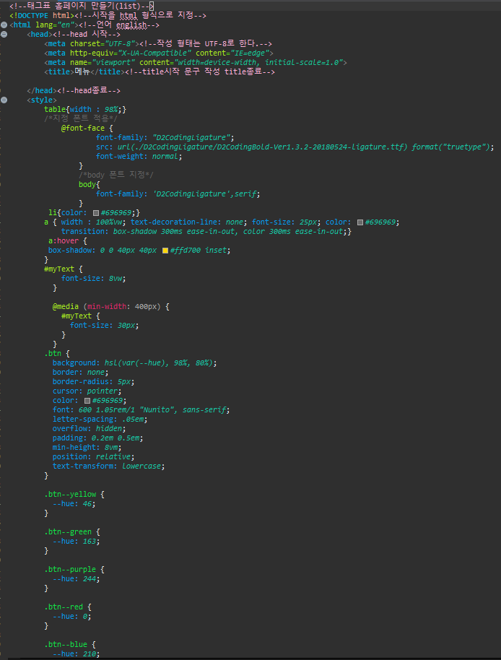
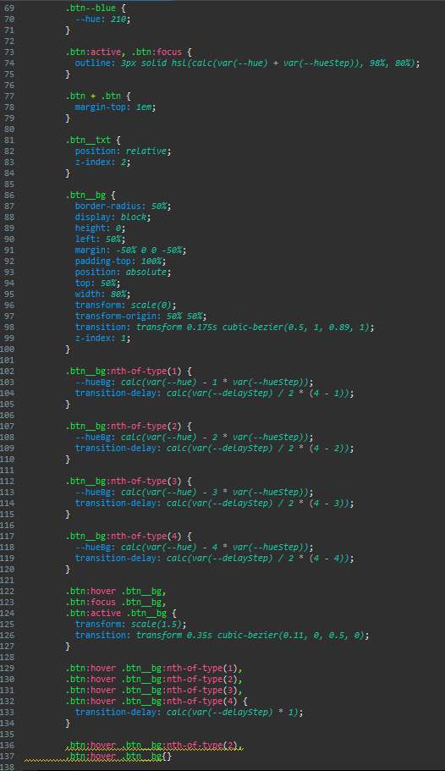
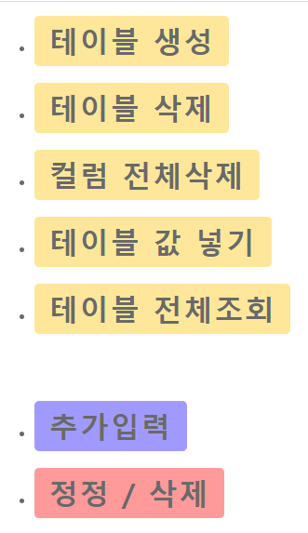
Menu.html의 스타일 구현을 위한 CSS

Slide 39
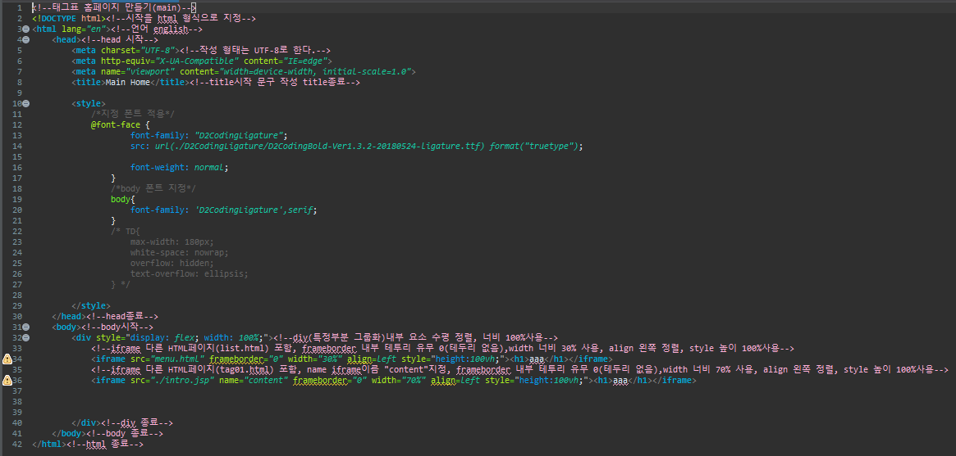
Index.html
두 개의 프레임을 통해 왼쪽의 메뉴 클릭 시 오른쪽엔 실행화면 연결해 보여준다.

Slide 40
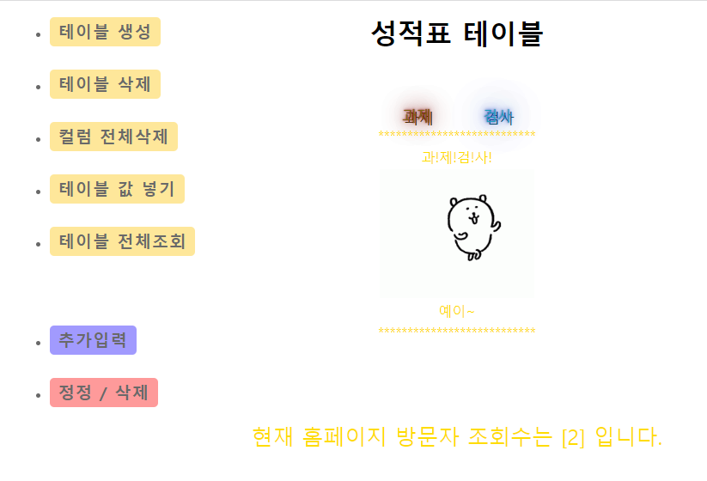
Index.html 실행 화면
왼쪽이 첫번 째 iframe 화면
오른쪽이 두번 째 iframe 화면

Slide 41
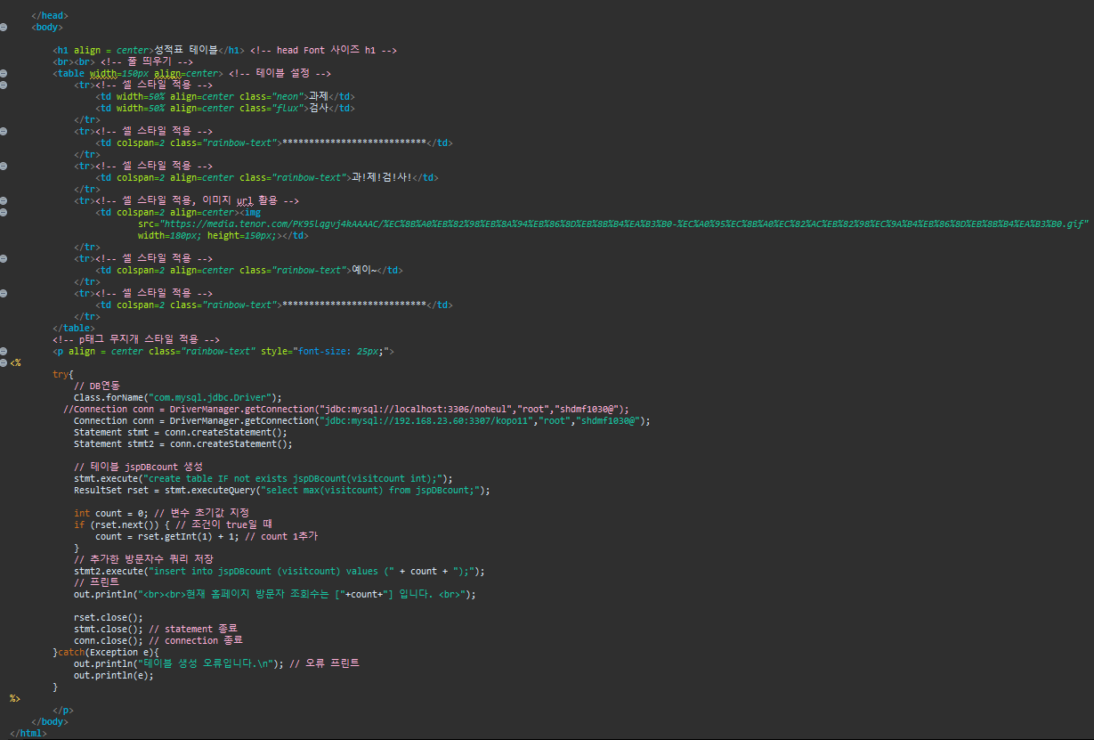
Intro.jsp
방문자 수를 count하기 위한 첫 화면
메인 화면에 접속시 방문자의 수를 count 추가 한다.

Slide 42
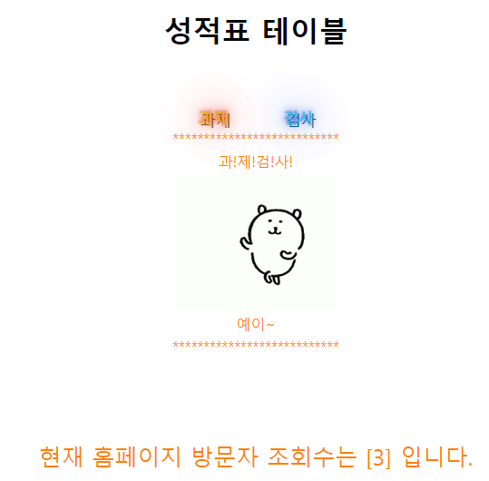
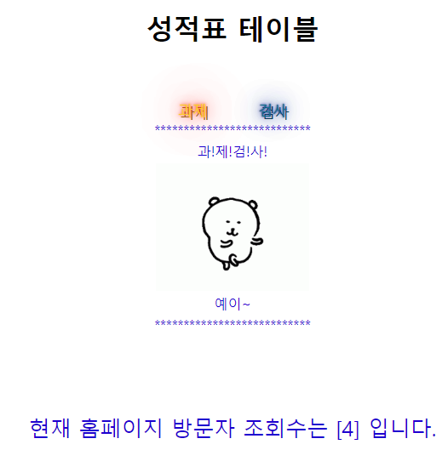
Intro.jsp 실행 화면

Slide 43
투표 DB페이지 만들기

Slide 44
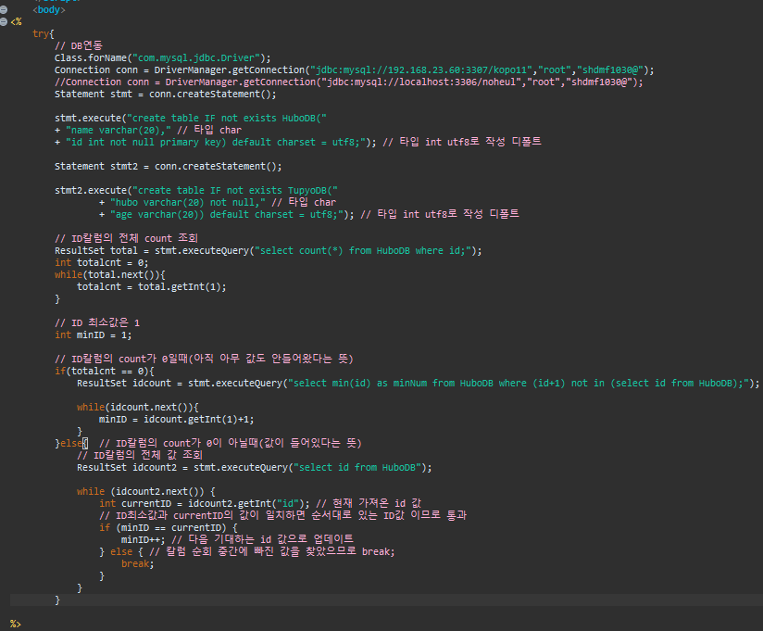
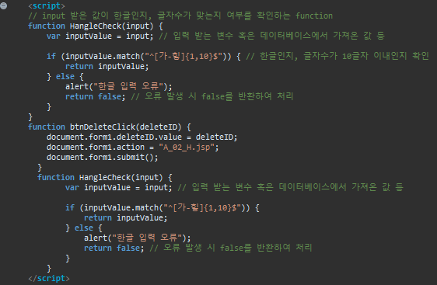
A_01_H.jsp
첫 후보 등록을 하기 위한 HuboDB, TupyoDB 테이블 생성과 추가. 삭제. 전체 조회 기능 구현
기호는 자동으로 생성

Slide 45
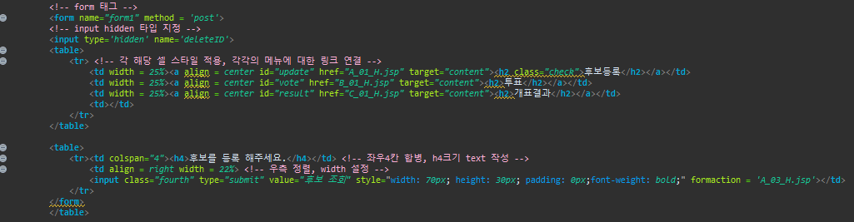
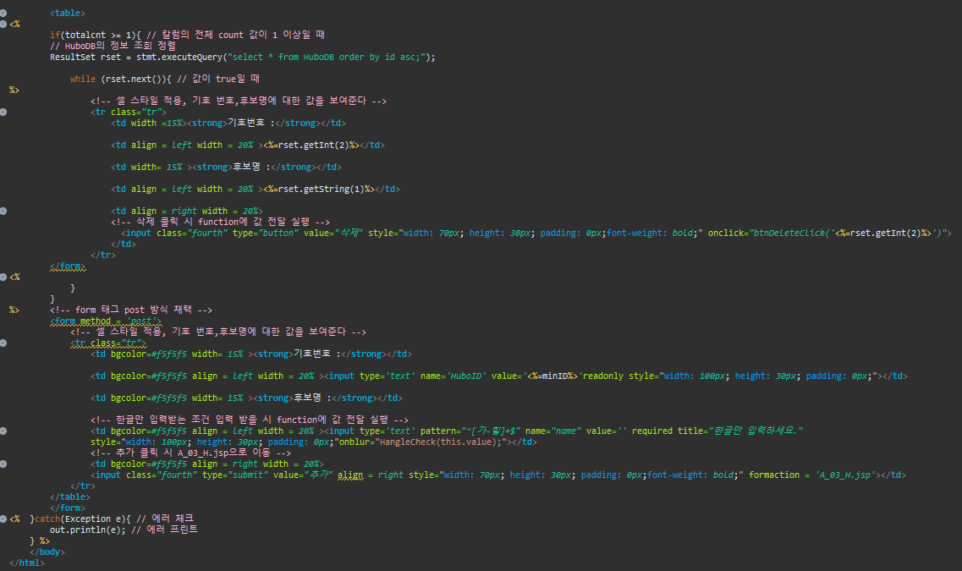
후보 추가. 삭제,조회 기능 구현

Slide 46
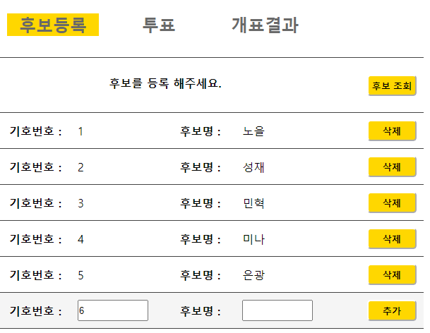
A_01_H.jsp 실행 화면
지금 까지 입력된 후보들의 명단과 추가할 후보를 입력할 칸을 제공한다.
후보 조회 클릭 시 전체 테이블 조회
삭제 클릭 시 A_02_H.jsp로 이동
추가 클릭 시 A_03_H.jsp로 이동

Slide 47
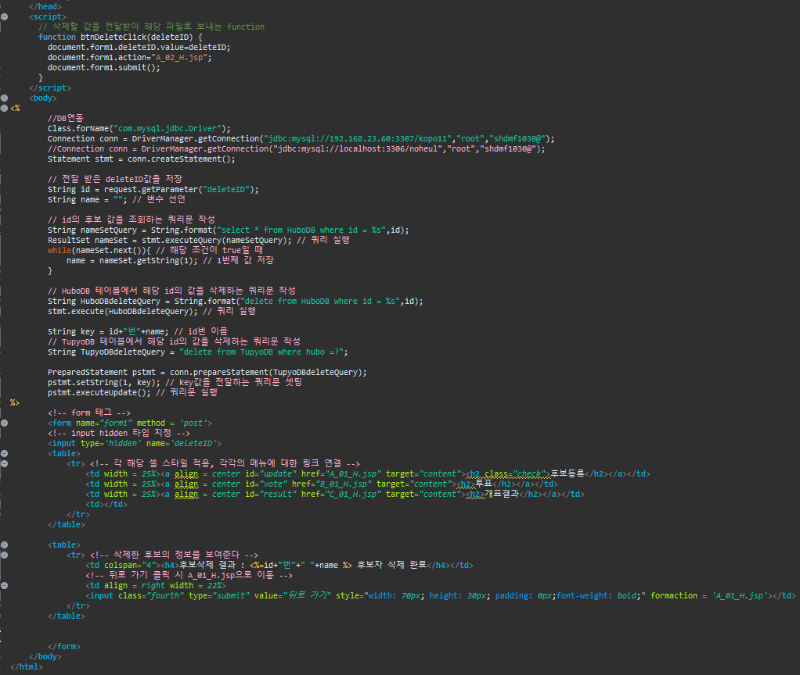
A_02_H.jsp
전달 받은 값을 통해 해당 값을 테이블에서 조회하고 존재하는 값인지 확인 후 삭제
TupyoDB와 HuboDB에서 해당 값을 삭제
이후 후보의 삭제 결과 프린트

Slide 48
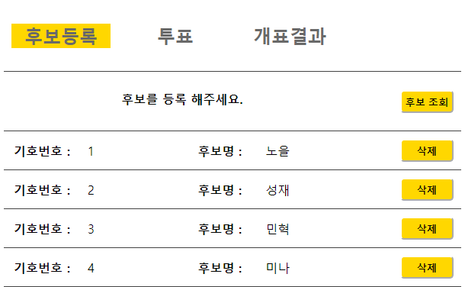
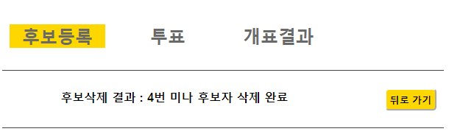
A_02_H.jsp 실행 화면
삭제된 후보의 정보를 보여준다.
뒤로 가기 클릭 시 A_01_H.jsp로 이동

Slide 49
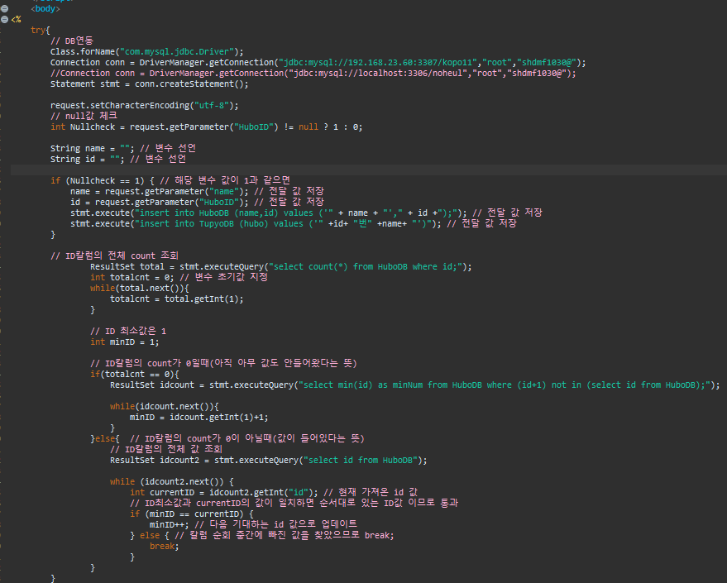
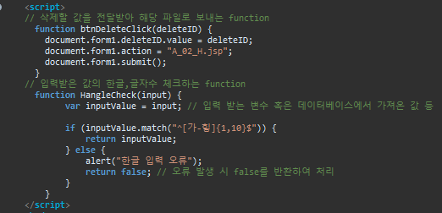
A_03_H.jsp
후보 추가 선택 이후 이동하는 화면
전달받은 값을 통해 각 컬럼에 값이 저장 된다.
HuboDB, TupyoDB에 각각 값 추가

Slide 50
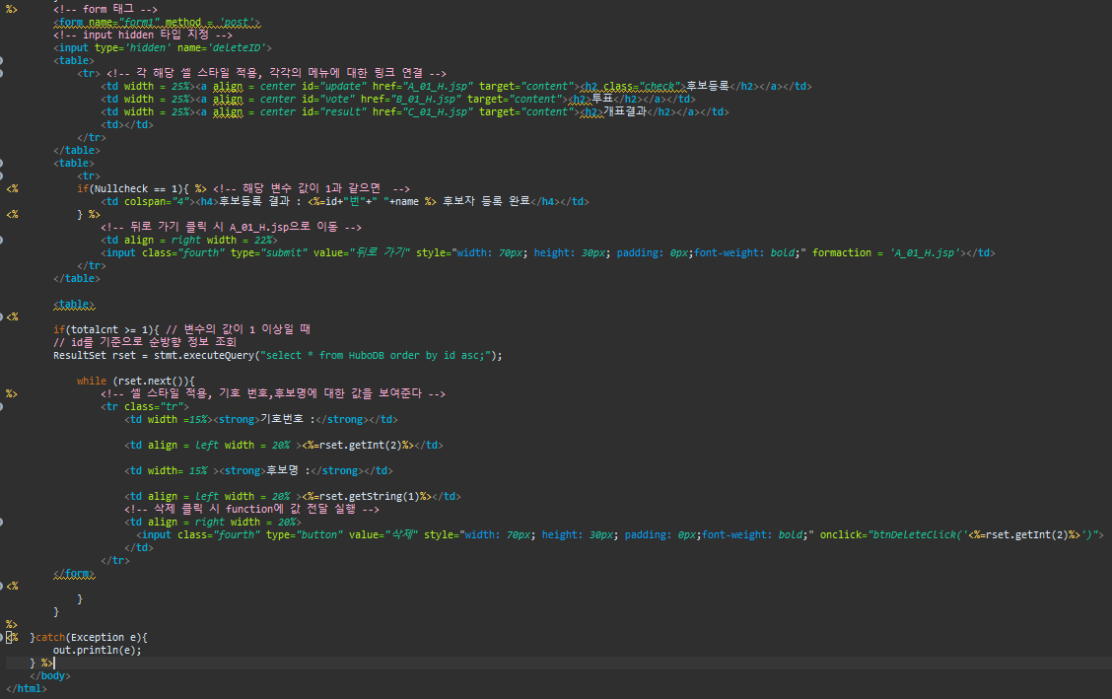

Slide 51
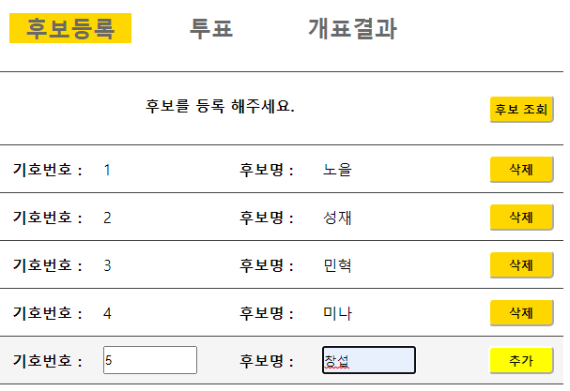

A_03_H.jsp 실행 화면
추가된 후보의 정보를 보여준다.
뒤로 가기 클릭 시 A_01_H.jsp로 이동

Slide 52

B_01_H.jsp
지금까지 후보 등록된 정보를 통해 연령대별 투표를 하기위한 화면 구현
선택한 Select option 값들이 각각 전달된다.

Slide 53


B_01_H.jsp 실행 화면
후보자 명단의 option 선택 -> 연령대 명단의 option 선택 후 투표하기 클릭
투표 조회 클릭 시 값 전달 없이 B_02_H.jsp로 이동
투표하기 클릭 시 선택한 값을 가지고 B_02_H.jsp로 이동

Slide 54

B_02_H.jsp
전달 받은 값을 TupyoDB에 저장하고 조회를 통해 후보자, 득표수, 득표율을 계산한 값을 보여주는 화면 구현

Slide 55


Slide 56

B_02_H.jsp 실행화면
C_01_H.jsp
값이 전달되면 조회 된 투표 결과를 보여준다.
뒤로가기 클릭 시 B_01_H.jsp로 이동
후보의 이름을 클릭 시 oneviewDB.jsp로 이동

Slide 57

C_01_H.jsp
지금까지 투표한 값을 통해 그래프로 현황을 보여주는 화면 구현 하였다.

Slide 58

C_01_H.jsp 실행 화면
각 후보의 이름과 후보가 받은 득표수,득표율을 그래프로 확인 가능하게 되었다!
이름을 클릭 시 각 후보가 받은 연령별 득표율을 확인할 수 있다.

Slide 59

C_02_H.jsp
Key값으로 전달받은 후보 개인의 연령별,득표수,득표율을 그래프로 현황을 보여주는 화면 구현 하였다.

Slide 60


Slide 61


C_02_H.jsp 실행 화면
5번창섭 후보자의 이름을 클릭 해 개인의 연령별 득표율 현황 그래프를 확인

